Slide 1
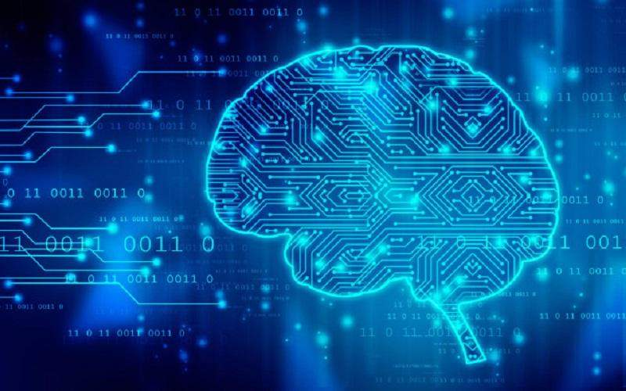
Искусственный интеллект в помощь учителю физической культуры: от автоматизации отчётности до персонализации тренировок
ОМО учителей физической культуры и ОБЗР
Юго-Восточного управления, 26.08.2025
Подготовила Долгих Юлия Александровна,
учитель ГБОУ СОШ с. Герасимовка м. р. Алексеевский Самарской области

Slide 2
Я хочу поговорить с вами о том, как искусственный интеллект может стать нашим надежным помощником в решении ежедневных профессиональных задач.
Физическая культура – это не только движение, это ещё и огромный пласт методической, аналитической и организационной работы. Именно здесь ИИ может взять на себя рутину, дав нам больше времени на самое главное – живое общение с учениками и совершенствование их спортивного мастерства.
Давайте сразу расставим точки над «i». Я не предлагаю заменить тренерское чутьё и педагогический опыт алгоритмами. Нет. Я предлагаю использовать ИИ как «цифрового ассистента», который работает на нас.

Slide 3
Искусственный интеллект (Artificial Intelligence, AI) — это область компьютерных наук, посвященная созданию систем и машин, способных выполнять задачи, требующие человеческого интеллекта. К таким задачам относятся обучение, рассуждение, восприятие, понимание естественного языка, распознавание образов и принятие решений.
Нейронная сеть (Neural Network) — это вычислительная модель, архитектура которой вдохновлена биологическими нейронными сетями человеческого мозга. Она состоит из взаимосвязанных узлов (искусственных нейронов), организованных в слои. Нейросеть обрабатывает сложные данные, обнаруживая в них шаблоны и закономерности через процесс обучения на большом количестве примеров.
Примеры нейросетей: DeepSeek, ChatGPT, Midjourney
Промпт (Prompt) — это входные данные (текст, изображение, аудио и т.д.), которые пользователь предоставляет искусственному интеллекту (чаще всего — языковой или мультимодальной модели) для получения желаемого ответа или результата. Промпт формулирует задачу, контекст и инструкции, определяющие содержание и формат вывода модели.
Плохой промпт (слишком общий): «Напиши про баскетбол»
Хороший промпт (конкретный и четкий): «Напиши конспект
для 10-минутной разминки с баскетбольным мячом
для группы из 20 учеников 6 класса. Опиши 5 упражнений по порядку»

Slide 4
Чем нейросеть отличается от поисковика (Яндекс, Google)?
Это ключевой вопрос! Они делают совершенно разное.
Поисковик (Яндекс, Google)
Ищет готовую информацию в интернете.
Отвечает ссылками на сайты.
Не понимает смысл, ищет по словам.
«Найди упражнения для разминки» →
даст 10 сайтов, где они есть.
Нейросеть (DeepSeek, ChatGPT)
Эксперт-советчик. Анализирует информацию и генерирует новый текст, идею, план.
Отвечает готовым развернутым текстом.
Понимает контекст и смысл вашего вопроса.
«Придумай комплекс упражнений для разминки на урок физической культуры в 5 классе» → напишет этот комплекс сам.
Поисковик ищет чужие работы. Нейросеть создает новую работу для вас.

Slide 5

https://giga.chat
GigaChat — сервис на основе искусственного интеллекта, разработанный компанией «Сбер». Впервые появился в общем доступе в 2023
Некоторые возможности GigaChat:
общение с пользователями в режиме диалога;
генерация по запросу текстов и изображений;
написание программного кода;
создание музыки;
анализ загруженных файлов: чтение документов, расшифровка аудио и объяснение их содержания.
Особенности:
Ориентирован на русскоязычную аудиторию, но поддерживает английский, немецкий, китайский и другие языки.
Интегрирован с экосистемой «Сбера», позволяет взаимодействовать с банковскими продуктами прямо в чате.
В марте 2025 года вышла версия GigaChat 2.0 с расширенным функционалом работы с документами, возможностью выхода в интернет и другими нововведениями.

Slide 6

https://deepseek.com
«Дипсик» (DeepSeek) — мультифункциональный искусственный интеллект (ИИ), разработанный китайской AI-компанией DeepSeek-VL. В основе — языковая модель с открытым исходным кодом.
Некоторые возможности DeepSeek:
Генерация текста. Написание статей, постов, описаний товаров, сценариев для видео и презентаций, слоганов и названий брендов, диалогов и креативных рассказов.
Работа с изображениями. Анализ загруженных картинок, распознавание объектов, деталей и текста, генерация описаний по изображениям, подсказки по редактированию и дизайну.
Программирование. Пояснение и исправление кода, генерация программных решений, разработка простых ботов и функций, пошаговое объяснение алгоритмов.
Образование. Составление конспектов и шпаргалок, подготовка к экзаменам, упрощение сложных тем, объяснение на примерах и картинках.
Обработка документов. Перевод текста, рерайт с сохранением смысла, адаптация под нужную аудиторию, выявление ключевых идей и резюмирование.
С 2025 года DeepSeek доступен в России на платформе TurboText, где можно пользоваться им онлайн и на русском языке.

Slide 7
Что может ИИ?
Условно возможности ИИ для нас можно разделить на три больших блока:
Административная и методическая работа (составление документов, планов, программ).
Образовательный процесс (создание материалов, теория, дифференциация нагрузки).
Анализ и обратная связь (оценка техники, мониторинг прогресса).
Давайте разберем каждый блок на конкретных примерах.

Slide 8
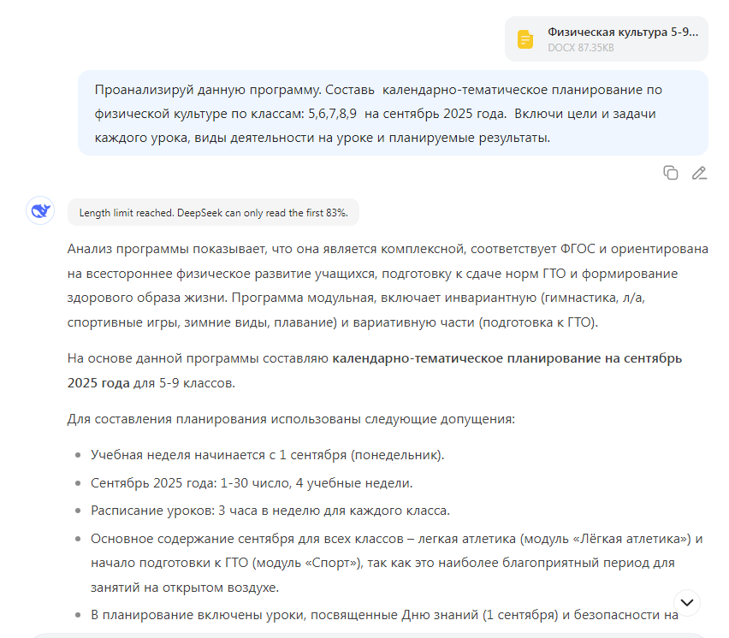
КТП
Административная и методическая работа.
Через 30 секунд мы получаем готовый каркас плана. Наша задача – не просто скопировать его, а адаптировать, проверить и доработать под конкретные условия: наличие инвентаря, уровень подготовленности класса, погодные условия. ИИ экономит нам 80% времени на черновой работе.

Slide 9
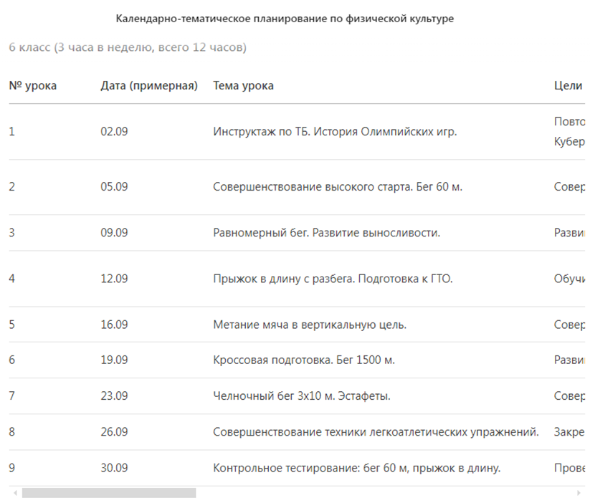
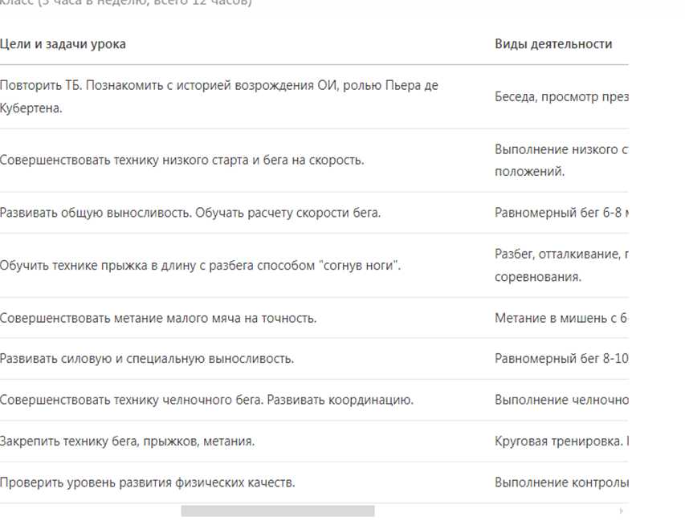
КТП
Административная и методическая работа.

Slide 10
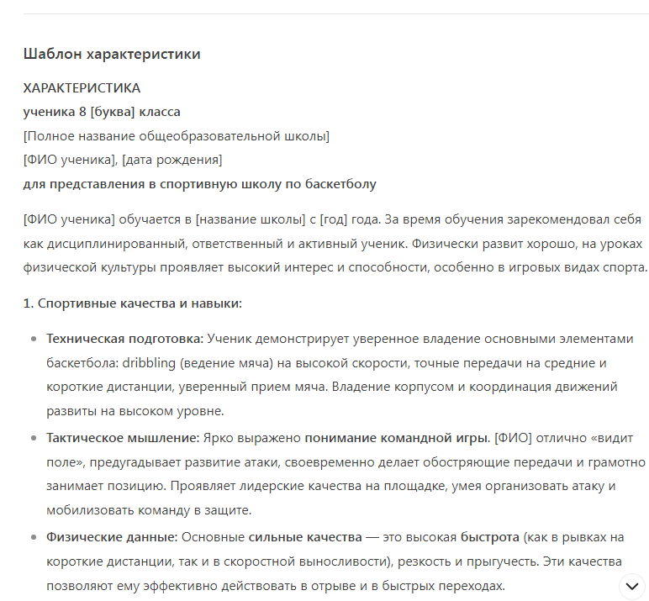
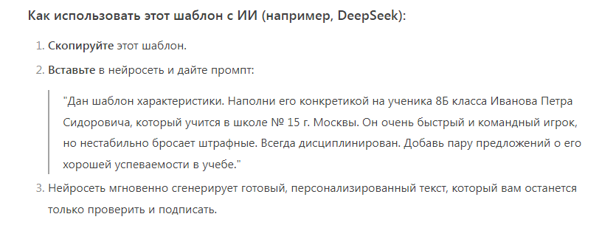

Административная и методическая работа.
Нужно написать характеристику на ученика для поступления в спортивную школу или отчёт о проведении школьной спартакиады? ИИ справится блестяще.
> Напиши шаблон характеристики на ученика 8 класса для представления в спортивную школу по баскетболу. Укажи его сильные качества (быстрота, командная игра), над чем нужно работать (штрафные броски), его дисциплину на тренировках.

Slide 11
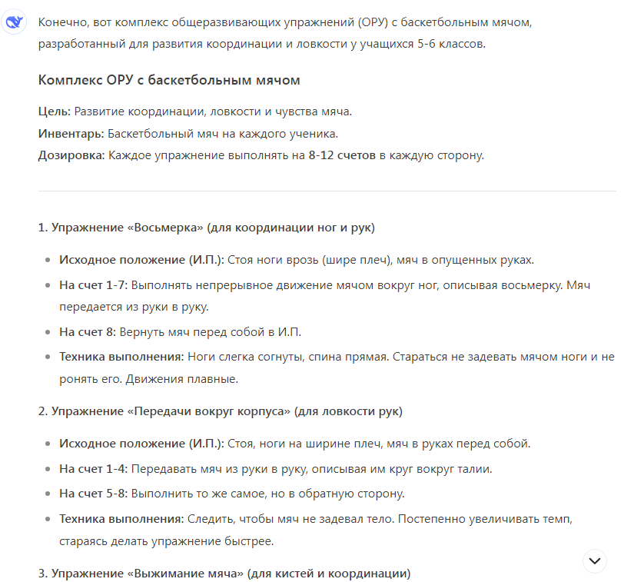
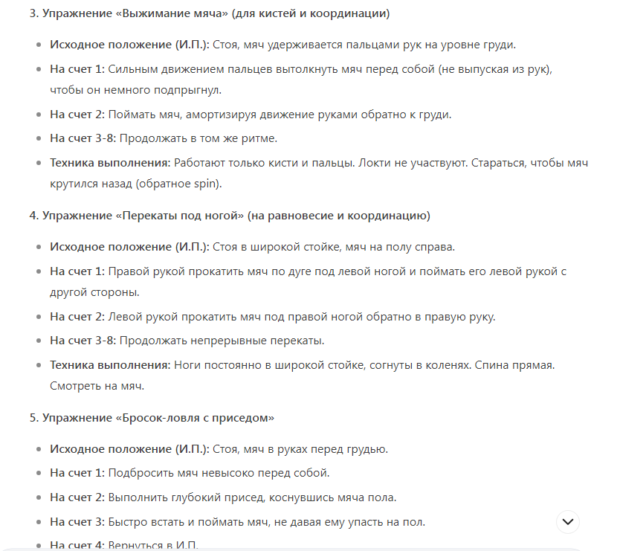
Разработка комплексов упражнений
Образовательный процесс: Творчество и дифференциация.
Разработка комплексов упражнений.
Нам нужен свежий взгляд на утреннюю зарядку или комплекс ОРУ с мячом.
> Придумай комплекс из 8 общеразвивающих упражнений с баскетбольным мячом для учащихся 5-6 классов. Опиши каждое упражнение по схеме: исходное положение, счет, техника выполнения. Упражнения должны быть направлены на развитие координации и ловкости.

Slide 12
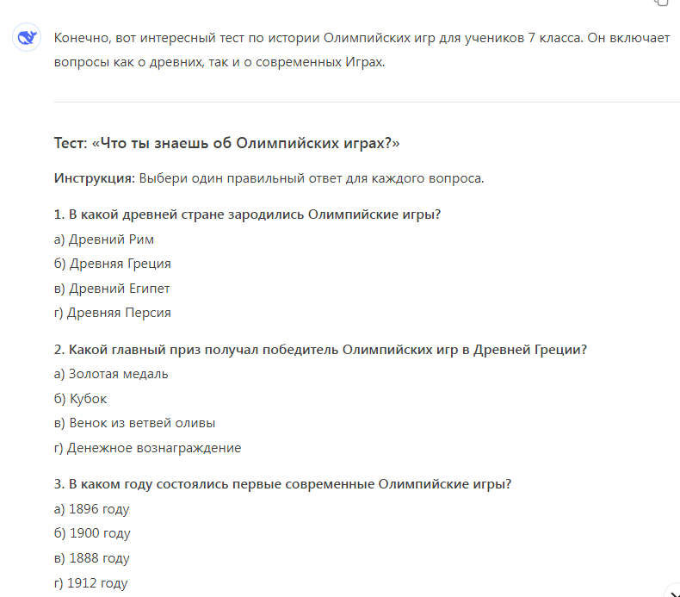
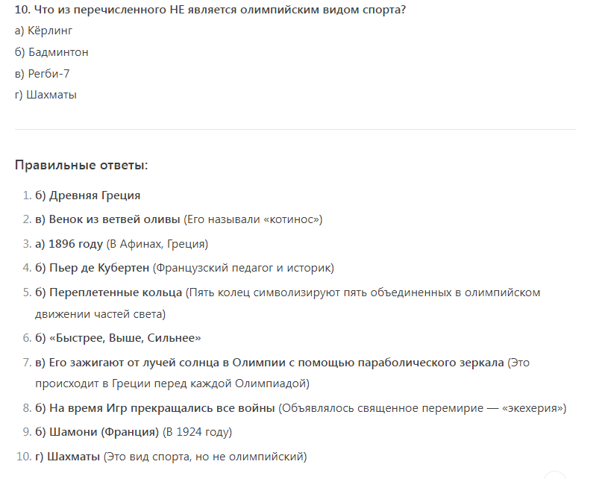
Создание теоретических материалов и викторин
Образовательный процесс: Творчество и дифференциация.
ИИ – генератор идей для кроссвордов, ребусов, тестов и интересных фактов.
> Составь интересный тест на 10 вопросов по теме "История Олимпийских игр" для 7 класса. В конце укажи правильные ответы.
> Напиши короткий и понятный конспект для учеников 5 класса на тему «Правила игры в волейбол».

Slide 13
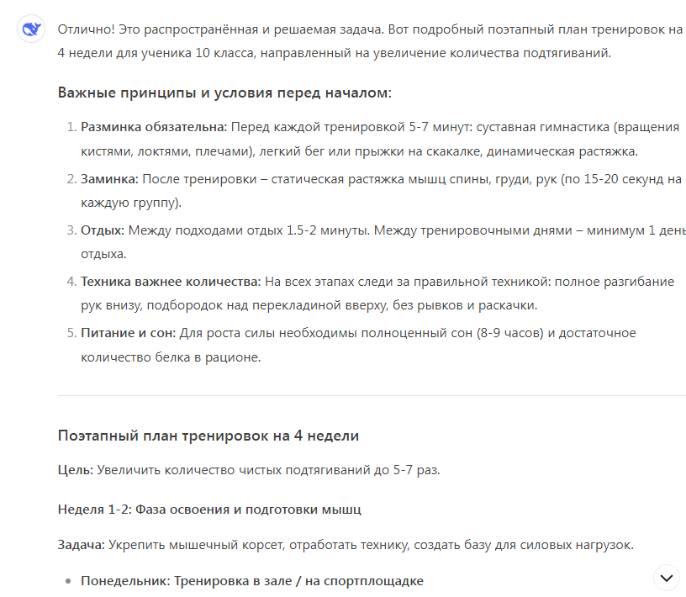
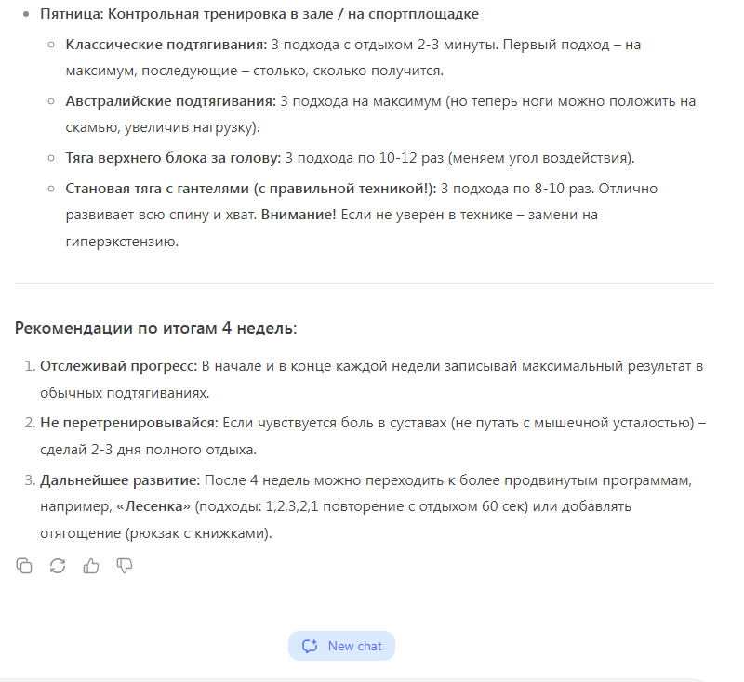
Персонализация нагрузки
Образовательный процесс: Творчество и дифференциация.
Персонализация нагрузки.
Это одна из самых сильных сторон ИИ. Мы можем описать гипотетическую ситуацию:
> У меня есть ученик в 10 классе, который имеет основную медицинскую группу, но плохо подтягивается (1-2 раза). Он хочет улучшить результат. Составь для него индивидуальный поэтапный план тренировок на 4 недели, который включает упражнения на развитие силы спины и рук, которые можно выполнять в зале и дома. Распиши по дням.

Slide 14
Это самое технологически сложное, но уже доступное направление. Речь идет о компьютерном зрении.
Анализ техники движений.
Уже существуют приложения и сервисы (например, coach’s eye, homecourt для баскетбола), которые с помощью камеры смартфона могут отслеживать траекторию броска мяча, анализировать бег, положение тела при выполнении упражнения. Они показывают углы в суставах, скорость, траекторию, сравнивая технику ученика с эталонной.
Мониторинг прогресса.
Системы на основе ИИ могут автоматически фиксировать результаты в беге, прыжках, подсчитывать количество повторений, освобождая нас от постоянного хронометража и ведения записей вручную. Мы можем наблюдать за процессом и сразу работать над ошибками.
Важный момент: такой анализ не заменяет наш взгляд, но дает нам объективные цифровые данные для более точной коррекции техники.
Анализ и обратная связь
Анализ техники движений

Slide 15
Анализ техники упражнений
Проблема: трудно отследить ошибки у всех учеников.
Решение: приложения с ИИ разбирают движения по видео.
Примеры сервисов:
• kinovea (бесплатный анализ движений).
• Dartfish (для профессионального разбора).
• AI coach (мобильное приложение, оценивает технику).
Как применять:
1. Снимаете на телефон выполнение упражнения (например, прыжок в длину).
2. Загружаете в приложение.
3. Получаете разбор ошибок: «слишком ранний вынос рук, снижается дальность прыжка».
Плюсы:
• объективная оценка.
• Наглядность для учеников.
Анализ и обратная связь
Анализ техники движений

Slide 16
Готовые запросы для DeepSeek в работе учителя физкультуры
Для составления конспектов уроков
«Составь подробный конспект урока по баскетболу для 6 класса (45 минут). Включи: разминку, основные упражнения с мячом, игровую часть и рефлексию»
«Напиши план-конспект занятия по легкой атлетике (тема: «Прыжки в длину») для 4 класса с учетом разного уровня подготовки учеников»
«Придумай нестандартную разминку перед эстафетами для начальной школы (длительность 7-10 минут)»
Для работы с разными группами здоровья
«Подбери 5 безопасных упражнений для детей с нарушением осанки (сколиоз 1 степени)»
«Какие альтернативные задания дать ученику, освобожденному от бега?»
«Составь комплекс ОРУ для разминки детей с низкой физической подготовкой»

Slide 17
Готовые запросы для DeepSeek в работе учителя физкультуры
Для организации соревнований и мероприятий
«Напиши положение о школьных соревнованиях «Веселые старты» для 1-4 классов»
«Придумай сценарий спортивного праздника «Здоровье — это здорово!» (продолжительность 1 час)»
«Какие этапы включить в эстафету для 5-7 классов на школьном стадионе?»
Для методической работы
«Составь календарно-тематическое планирование по физкультуре для 8 класса на учебный год (3 урока в неделю)»
«Напиши анализ современного урока физкультуры по ФГОС»
«Какие инновационные технологии можно использовать на уроках физкультуры?»
Для проверки знаний
«Составь тест из 10 вопросов по теме «Волейбол: правила игры» для 7 класса»
«Придумай 5 задач-ситуаций по технике безопасности на уроках физкультуры»
«Создай кроссворд на спортивную тематику для 5 класса»

Slide 18
Готовые запросы для DeepSeek в работе учителя физкультуры
Как пользоваться памяткой?
1. Копируйте нужный запрос
2. Вставляйте в DeepSeek (https://deepseek.com)
3. Адаптируйте результат под свои задачи
4. Сохраняйте удачные варианты в отдельную папку
Советы по формулировкам:
• Чем конкретнее запрос — тем точнее ответ
• Добавляйте ключевые детали:
«...для сельской школы»
«...с минимальным инвентарем»
«...в малом спортивном зале»

Slide 19
Важный момент!
Коллеги, используя ИИ, мы должны помнить о нескольких моментах:
Ответственность лежит на нас.
ИИ может ошибаться. Любой план, текст или анализ мы должны перепроверять и адаптировать.
Конфиденциальность.
Никогда не загружаем в публичные нейросети персональные данные учеников (ФИО, адреса, медицинские диагнозы). Все запросы должны быть обезличены.
ИИ – инструмент, а не цель.
Мы используем его для повышения эффективности, а не для того, чтобы вообще не работать.

Slide 20
Искусственный интеллект – это уже не будущее, это настоящее. Это такой же инструмент, как когда-то им стал компьютер или интерактивная доска. Он не отнимет нашу работу, но изменит её, избавив от рутины и открыв новые горизонты для творческого и индивидуального подхода к каждому нашему ученику.
Давайте не бояться нового, давайте изучать его и использовать во благо нашего общего дела – воспитания здорового, сильного и гармонично развитого поколения.

